Slide 1
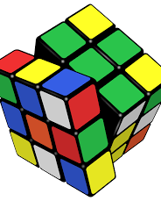

דו"ח סופי שנה ג 2022
ארי רפאל פרויקט גמר

Slide 2
קצת על הפרויקט:
התכונית תהוה ממשק לפתרון קובייה הונגרית בעזרת ראיה ממוחשבת.
המשתמש צריך ללכוד את המסך על כל אחד מצדדי הקובייה התוכנית תזהה את צבעי הקובייה בצורה סטטיסטית כך:
התוכנית תחלק את התמונה(צד כלשהו) ל – 3 שורות ו 3 עמודות ותוריד את החלקים השחורים של הקובייה על ידי פאדיינג לכל הצדדים כל חלק כזה התוכנית צריכה לזהות באיזה צבע מדובר - זיהו הצבעים יעשה כמבואר בהמשך.
לאחר פעולה ארוכה זאת וזיהו בצורה הטובה ביותר את הצבעים השלב הבא הוא פתרון הקובייה על ידי אלגוריתם Two-Phase
The report summarizes the path to the Rubik's cube problem combined with computer vision in the first step and explains how to identify the color of each part of the cube by a special color recognition model. In the second step, we will explain the structure of the cube and how each side of the cube is presented in addition to the actions that can be performed on the cube

Slide 3
תקציר:
בדו"ח זה נפרט הסבר מפורט על הפרויקט מה הרעיון המרכזי שלו, מהי החדשנות שהוא מספק, את כל הרעיון התאורטי שחקרתי במהלך הסמסטר וכן את הביצועים שהובאו לכדי מעשה.
נפרט על מודל מיוחד HSV – שעוזר לנו בתחום הראייה הממוחשבת כאן ספציפית הוא יעזור לנו לזהות צבעים שונים.
נפרט כיצד לסנן צבעים ע"פ המודל הנ"ל בצורה סטטיסטית כדי שנוכל לזהות צבעים עד כמה שאפשר בכל תאורה אפשרית.
נפרט על מודל הקובייה כיצד נוכל לתאר אותה בצורה הכי פשוטה כדי שנוכל לעבוד עליה בצורה הכי מובנת ויעילה.
נפרט כיצד הקובייה אמורה להיות מיוצגת בקוד עד כמה שאפשר בידע הנתון שהספקתי לחקור.

Slide 4


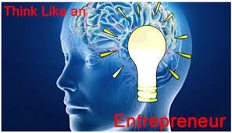
תקציר:
נפרט על תהליך קידוד הפרויקט – חלוקת הקוד למקטעים כדי שיהיה יותר נוח לקודד.
נפרט על זמן פיתוח הפרויקט ועל איזה פיצ'רים בפרויקט הושקע זמן רב, ועל הלו"ז המתוכנן כדי להשלים את הפרויקט.
נסביר את חדשנות הפרויקט ואת הצורך שראיתי כדי לפתח אותו.

Slide 5


מבוא:
שחשבתי על פרויקט זה רציתי לחדש משהו שלא היה קיים ושיעזור לבעיה מצויה כיום ולכן חשבתי על דרך מהירה יחסית כדי לפתור קובייה הונגרית בהרבה תוכנות ואתרים שפותרים קובייה הונגרית מבקשים מהמשתמש להכניס כקלט כל חלק בכל צד של הקובייה אחד אחד וזוהי דרך די קשה ומיושנת לדעתי לכן חשבתי לעשות משהו חדשני ולפתור זאת באמצעות צילום של כל צד בקובייה.
כרגע בידע הקיים אני לקראת סיומו של החלק הראשון(זיהוי צבעי הקובייה) מתוך 2 שלבים של הפרויקט שיוצגו בהמשך ורק נשאר לסדר פינשיים אחרונים של שלב זה כדי לעבור לשלב הבא.

Slide 6
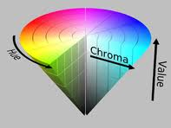

זיהוי צבעי הקובייה :
את הזיהו תמונה וצבע נעשה על ידי מודל ה- HSV למרות שבד"כ המודל הנפוץ והפופולרי הוא RBG אך מודל זה הוא שימושי ליצירת ומיקסים של צבעים ולכן כדי לזהות צבעים נשתמש במודל ה-HSV (hue, saturation, value) וכך נוכל לזהות על הדרך הטובה את הצבעים. נסביר כעת כיצד המודל יעזור לנו לזהות את הצבעים וכיצד ומה הם היתרונות שלו.

Slide 7
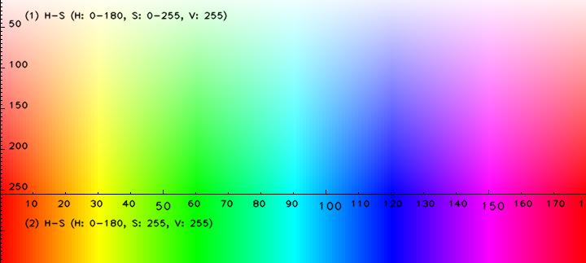
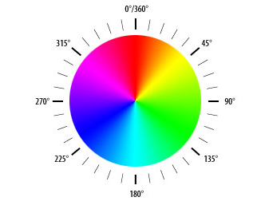
זיהוי צבעי הקובייה :
במודל ה – HSV ה – H מסמן את הגוון של הצבע – hue כלומר באיזה צבע אנו עוסקים, בתוכנית שלנו נשתמש בגבולות כדי לזהות צבע כלשהו - גבול תחתון וגבול עליון בהתאם לצבע – תלוי באיזה שיטה בודקים לפי ה – H של השעון – במעלות או במפה כפי שמובא באיור.

Slide 8
זיהוי צבעי הקובייה :
בגבולות של הצבע ה- H נבחר צבע לדוגמא עבור צבע כחול בשעון – נבחר במעלות בין 180 ל 270 ו במפה נחלק ב 2 ונבחר בין 90 ל 135 – תחום די נבחר אשר כללנו גם את צבע הסיאן והסיבה כי לפעמים יש צבעי קובייה שצבע ה"כחול" שלהם בהיר קצת מכחול רגיל והצבע נוטה יותר לצבע סיאן ניתן לבחור בתחום כה נרחב רק אם בקצוות התחום אין חפיפה של צבע אחר לדוגמא בצבע אדום כתום וצהוב נצטרך לבדוק ולבצע בדיקות מעמיקות לגבי הגבולות כדי שגבול של האחד לא יכנס למשנהו.

Slide 9
זיהוי צבעי הקובייה :
כדי לבצע את כל האמור לעיל נשתמש בספריות numpy opnecv, נלכוד תמונה על שהיא ונשמור אותה בתוך מערך של numpy נמיר את התמונה לצבעי hsv נבצע מסכה על התמונה ובהתאם להגדרות הגבולות התחתונים והעליונים נבדוק מה ערך של המסכה שחור או לבן אם לבן זה אומר שקלענו לצבע ונעלה את המונה של צבע מסוים זה שקלענו כך נעשה עבור כל הפיקסילים ונבדוק לאיזה צבע יש הכי הרבה פיקסלים שהתאימו לו כך נדע באיזה צבע מדובר. היינו יכולים להגדיר מראש שעבור אחוז מסוים של פיקסלים שעברו את הבדיקה הנ"ל הצבע יעבור ואם לא אז זה לא צבע זה אך יש שיטה יותר פשוטה ויותר נכונה ויעילה לעשות זאת נבדוק לכל הפיקסלים איזה צבע הם לפי הגדרות שהוגדרו מראש והצבע עם הכי הרבה "קליעות" כלומר הכי מתאים יהיה הצבע של חלק זה בקובייה (נוכל לממש זאת ע"י מילון שכל מפתח זה שם הצבע והערך יהיה מספר הפיקסלים שמתאים לצבע זה )

Slide 10
זיהוי צבעי הקובייה :
מכיוון שלפעמים הצבע בפיקסל אינו תואם את הגדרות ה – H שהוגדרו מראש עקב גוון שונה או שיקוף של תאורה על הפיקסל – לא נקלע אך כיוון שאנו נבדוק את רוב צבעי הפיקסלים פיקסל זה יהיה זניח ביחס לשאר.
בהמשך נבדוק כמה רוויה יש לצבע ה – S (Saturation) כלומר ה S מתאר את כמות האפור בצבע מסוים בין 0 ל 100 אחוז ככל שנתקרב יותר לכיוון האפס זה מייצג צבע אפור יותר ודהוי יותר.
בתוכנית שלנו אנו נבדוק כמו בפעם הקודמת בדרך הסטטיסטית מכיוון שפעמים רבות התמונה של הקובייה לא תלכד בתאורה כל כך טובה וצבעה יהיה קצת דהוי לכן אנו נבדוק לפי גבול תחתון ועליון אך הפעם נעבור בלולאה וכל איטרציה תגדיל מעט את ערך התחתון של ה S וכך נוכל לוודא שכל צבע מכל סוג רוויה יזוהה.

Slide 11
זיהוי צבעי הקובייה :
לבסוף נבדוק את ה V – value שמשמעותו הערך של הבהירות של הצבע ערך זה פועל בשילוב עם הרוויה ומתאר את בהירות או עוצמת הצבע מ 0 עד 100 אחוז כאשר 0 הוא שחור לחלוטין ו100 הוא הבהיר ביותר וחושף את הצבע הרב ביותר בתכונית שלנו שוב נבחר גבול תחתון ועליון בתחום די רחב כדי שגם צבעים אשר לא בבהירות מקסימאלית יזוהו.
לסיכום תהליך זיהו צבע כל חלק בצד הקובייה יבוצע בסינון מסיכה לפי מודל ה HSV בשילוב שיטות סטטיסטיות כדי לקבל תוצאה הכי מדויקת.

Slide 12
זיהוי צבעי הקובייה :
כדי לבצע את כל האמור לעיל הבעיה העיקרית היא לקבוע את הגבול העליון והתחתון של כל צבע כדי לזהותו ולכן פיתחתי מיני תוכנית שתעזור לנו לזהות את הגבולות של כל צבע.
מטרת התוכנית הזאת היא למצוא את גבול עליון ותחתון עבור צבע כלשהוא – המשתמש יכניס(על ידי סלייד בר) ערך תחתון ועליון מתוך כל אחד מערכי ה HSV לאחר מכן המשתמש יוכל לראות 3 חלונות כל חלון מייצג משהו שונה בחלון אחד המשתמש יוכל לראות את התמונה המקורית המצולמת בלייב ללא שום פילטרים בחלון שני המשתמש יוכל לראות את התמונה עם פילטר מסיכה (שחור – לבן) לפי ערכי ה HSV שהכניס בגבולות התחתון – עליון בחלון השלישי המשתמש יוכל לראות את התמונה הצבעונית שהמסכה סיננה לפי הגדרות ה HSV שהכניס דוגמאות לכל צבעי הקובייה מובאות בשקופיות הבאות.

Slide 13

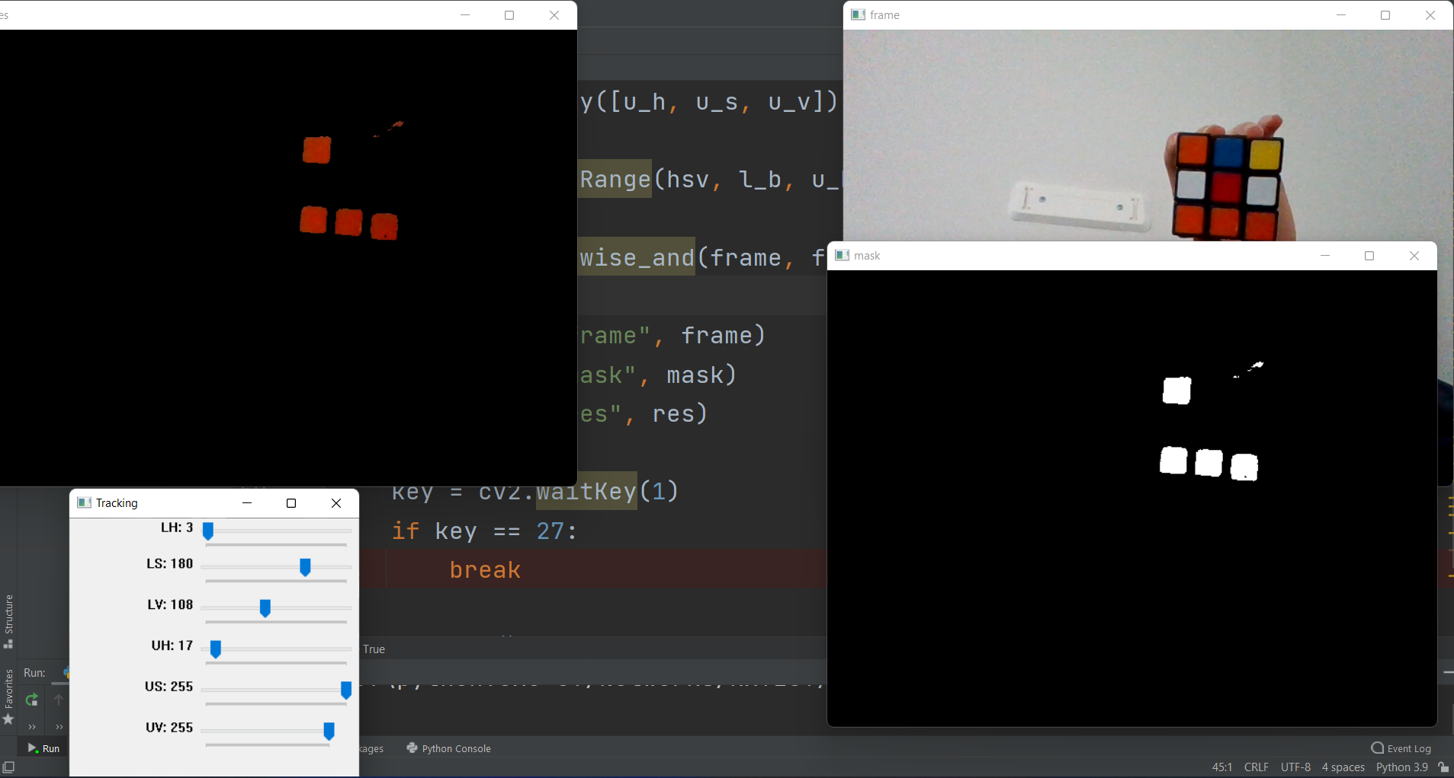

Slide 14
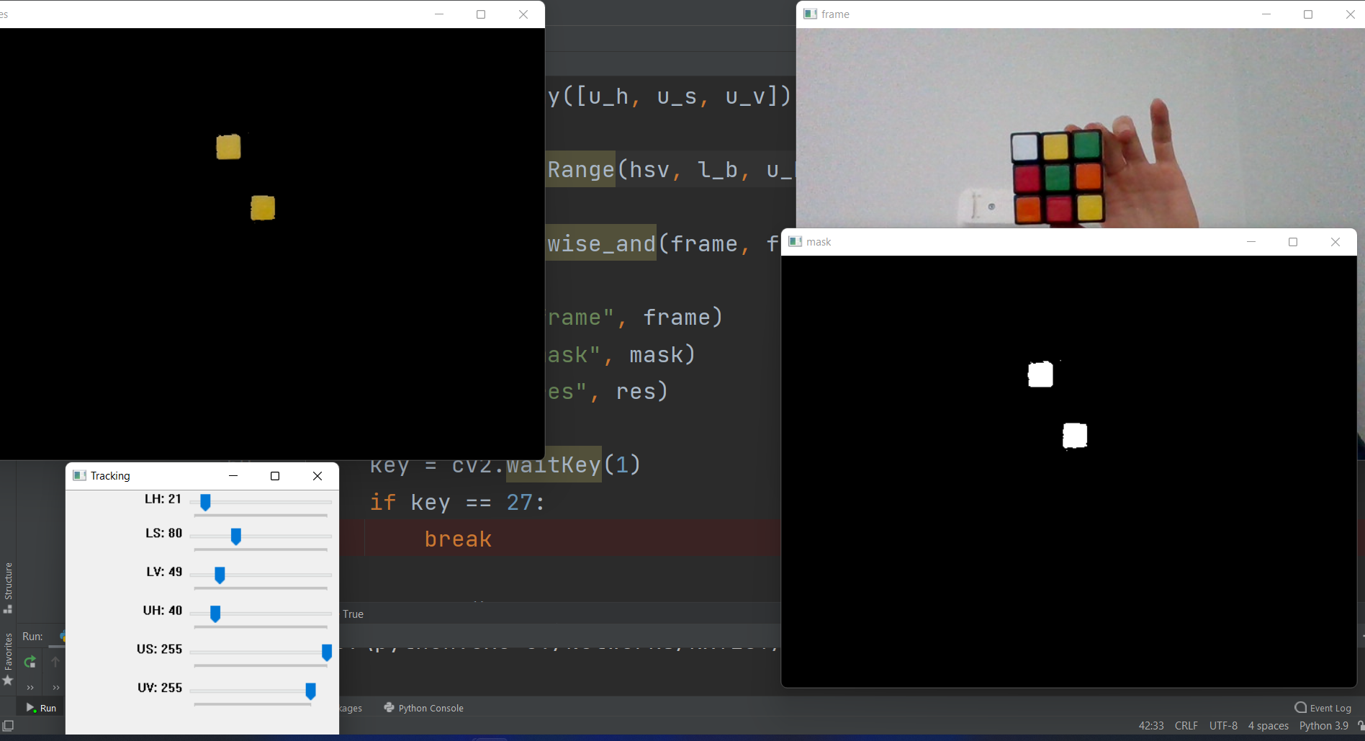

Slide 15
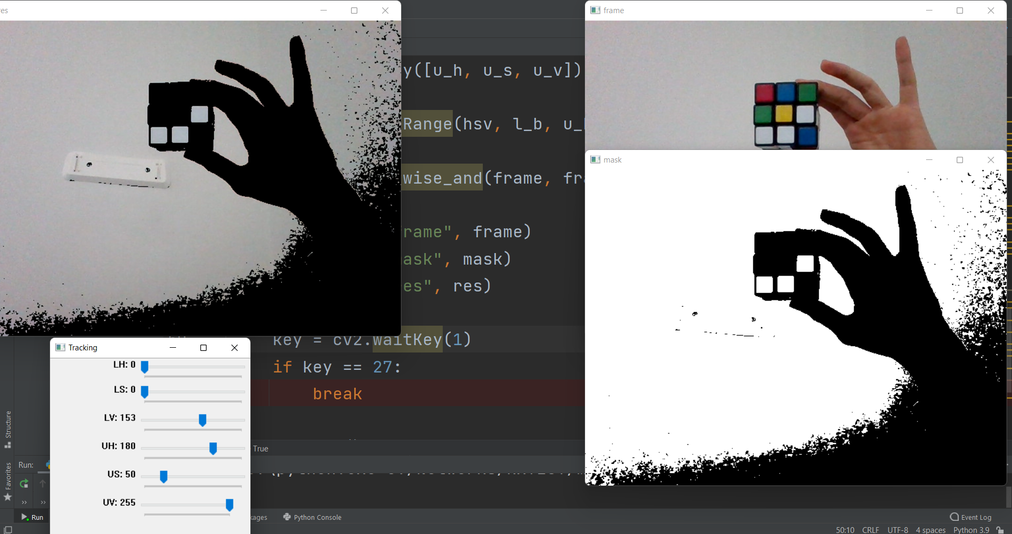

Slide 16
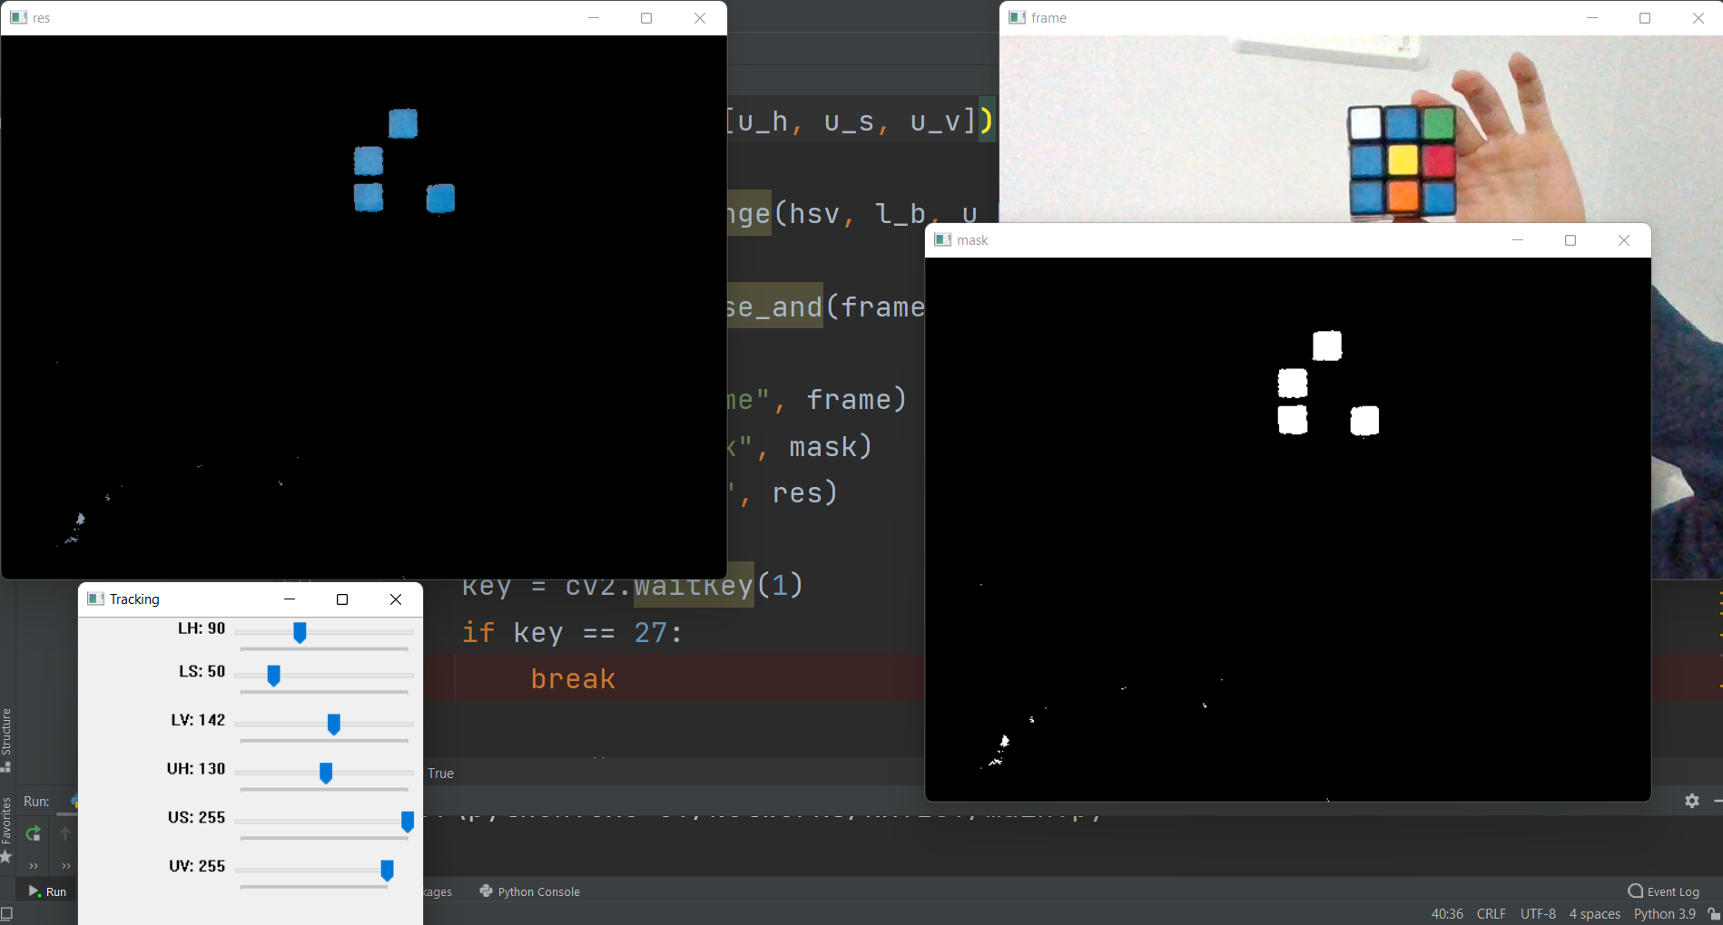

Slide 17
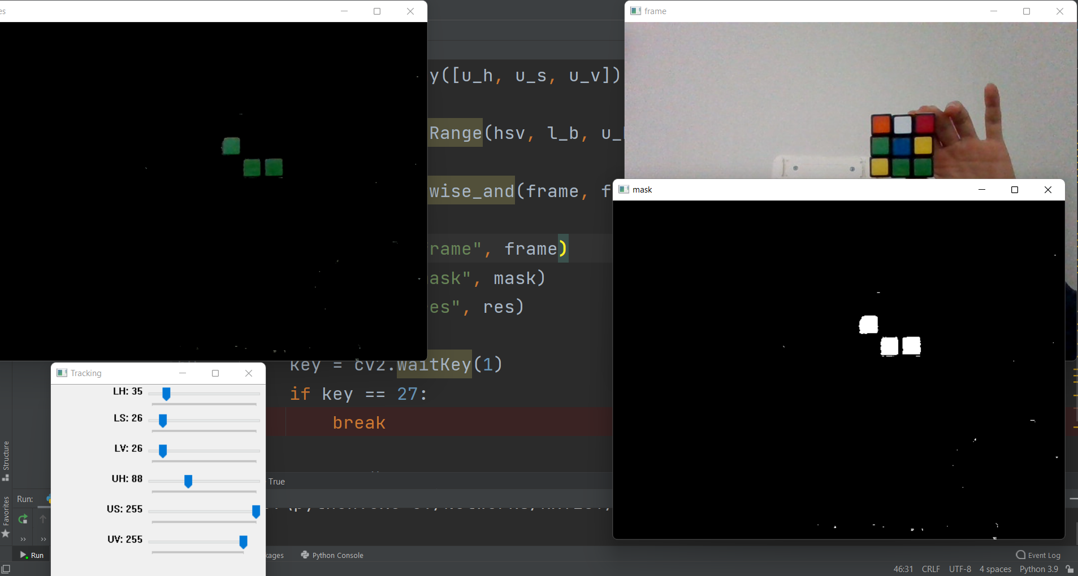

Slide 18
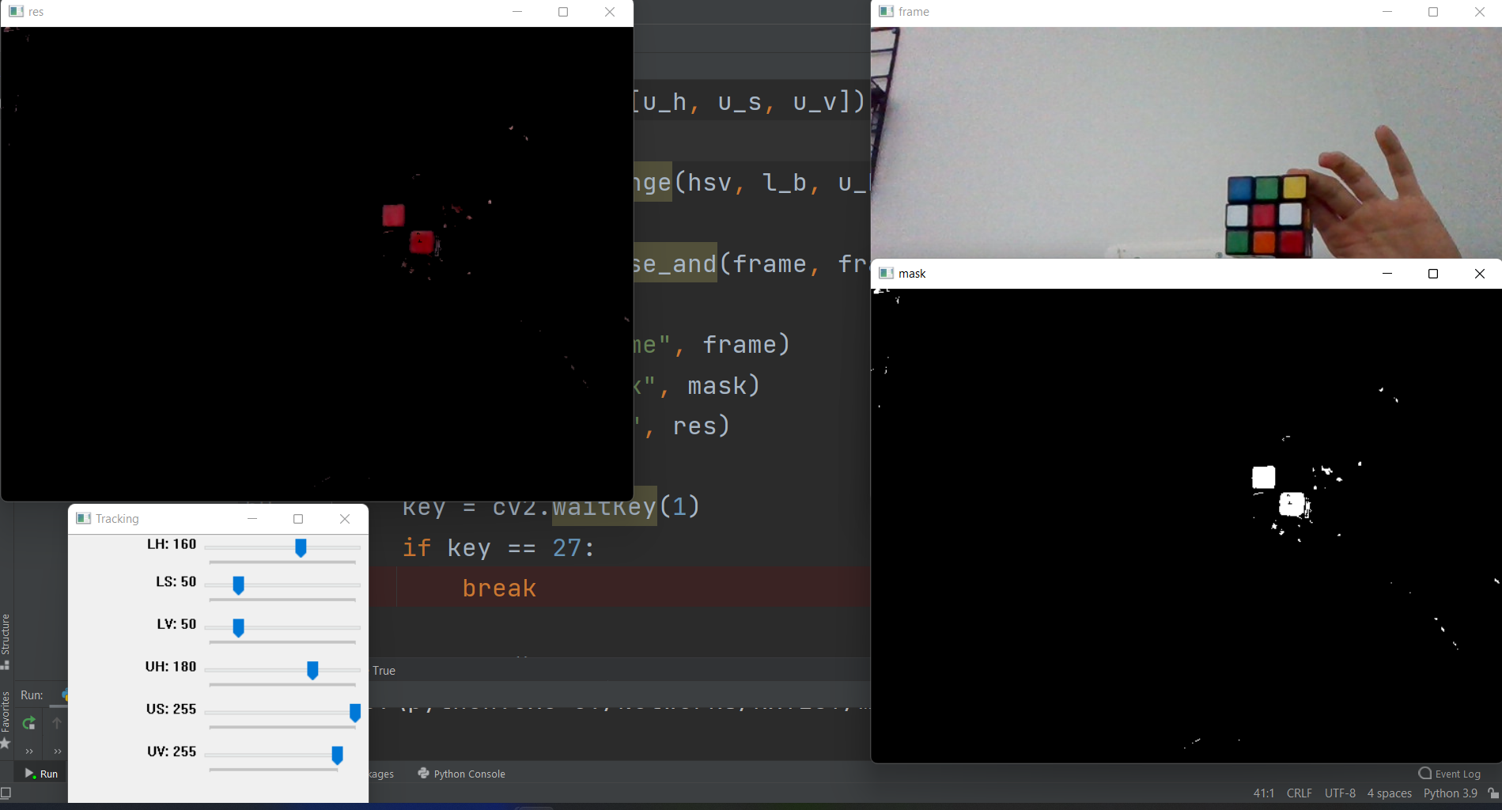

Slide 19
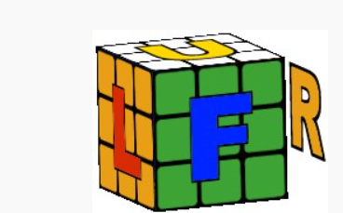
אלגוריתם לפתרון הבעיה:
כדי לפתור את הבעיה נצטרך להקדים ולהגדיר כמה מושגים בהקשר לטרנספורמציה של הקובייה ולמודל בו אנו משתמשים כדי להציג את הקובייה
מודל התצוגה של הקובייה יהיה על ידי סימון צדדים (ולא צבעים)
האותיות מהקבוצה הבאה מסמנות צדדים של הקובייה F,B,U,D,R,L ופירושם:
F – FRONT הצד החזותי של הקובייה
B – BACK הצד האחורי של הקובייה
U – UP הצד העליון של הקובייה
D – DOWN הצד התחתון של הקובייה
R – RIGHT הצד הימני של הקובייה
L – LEFT הצד השמאלי של הקובייה

Slide 20
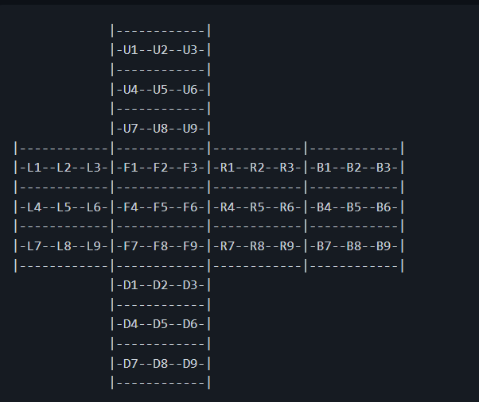
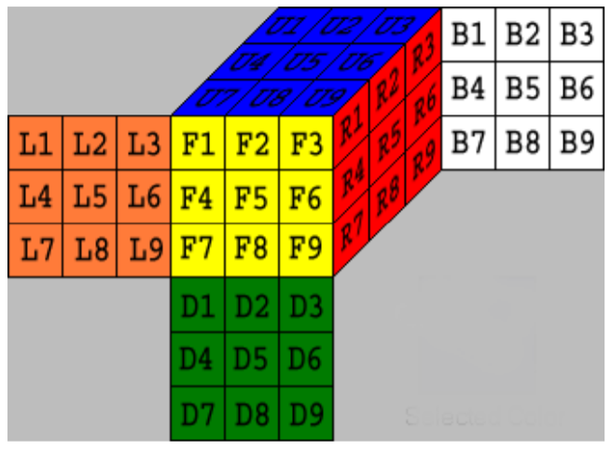
אלגוריתם לפתרון הבעיה:

Slide 21
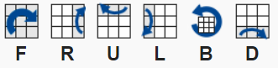
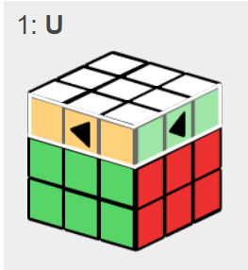
אלגוריתם לפתרון הבעיה:
כדי להציג סיבובי הקובייה על מנת להגיע לפתרונה נסמן קבוצת אותיות שמסמנות רוטציה שונה של הקובייה A={U,D,R,L,F,B} אלו הם סיבובי הקובייה בצד האות שמייצגת את הקובייה ב 90 מעלות עם כיוון השעון לדוגמא עבור U הכוונה סובב את החלק העליון של הקובייה סיבוב אחד (90 מעלות) עם כיוון השעון כפי שמובא באיור.

Slide 22
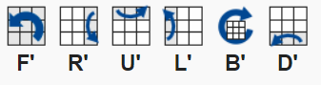
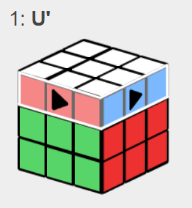
אלגוריתם לפתרון הבעיה:
בהמשך לשקופית קודמת נגדיר עוד קבוצה שהיא ממש כמו הקבוצה הקודמת רק השוני היחיד הוא שהפעם הכיוון של הרוטציה תהיה נגד כיוון השעון הקבוצה: B={U’,D’,R’,L’,F’,B’} אלו הם סיבובי הקובייה בצד האות שמייצגת את הקובייה ב 90 מעלות נגד כיוון השעון לדוגמא עבור U’ הכוונה סובב את החלק העליון של הקובייה סיבוב אחד (90 מעלות) נגד כיוון השעון כפי שמובא באיור.

Slide 23
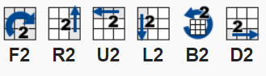
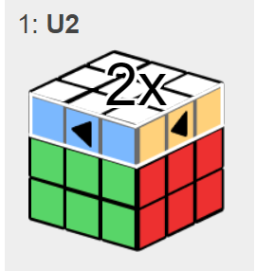
אלגוריתם לפתרון הבעיה:
הקבוצה האחרונה שנגדיר היא רוטציה שלא חשוב כיוונה וההסבר הוא פשוט מכיוון שהקבוצה הזאת מסמנת 2 סיבובים בצד קובייה כלשהו (וזה לא משנה לאיזה כיוון תסובב אם אתה מסובב פעמיים ) של הקובייה C={U2,D2,R2,L2,F2,B2} אלו הם סיבובי הקובייה בצד האות שמייצגת את הקובייה ב 180 עבור U2 הכוונה סובב את החלק העליון של הקובייה 2 סיבובים כפי שמובא באיור.

Slide 24
אלגוריתם לפתרון הבעיה:
לסיכום לאחר שהמשתמש צילם את כל צדדי הקובייה על התוכנית להמיר כל צד למודל שהובא לעיל לפי הסימונים U,D… וכן להתאים/להמיר כל צבע למיקום מסוים בקובייה כך שהסדר הוא : U1-U9, R1-R9, F1-F9, D1-D9, L1-L9, B1-B9 כלומר מתחילים מהצד העליון מהפינה השמאלית כמו שמובא באיור כל לפינה הימנית תחתונה וכך ממשיכים וכך ניתן לייצג קובייה במחרוזת.
קובייה מסודרת מיוצגת לפי המחרוזת הבאה: "UUUUUUUUURRRRRRRRRFFFFFFFFFDDDDDDDDDLLLLLLLLLBBBBBBBBB"
קובייה שצריך לסובב אותה רק פעם אחת U (כלומר אם נסובב אותה בחלקה העליון עם כיוון השעון 90 מעלות היא תהיה מסודרת ) מיוצגת לפי המחרוזת הבאה:
"UUUUUUUUUFFFRRRRRRLLLFFFFFFDDDDDDDDDBBBLLLLLLRRRBBBBBB"
האלגוריתם יחפש תמרונים כדי להגיע לפתרון מהיר ככל שניתן.

Slide 25



תהליך קידוד הפרויקט
קוד הפרויקט קודד כולו בשפת Python עם שימוש רב בספריות כדי להקל על תהליך הקידוד ביניהם השתמשתי בספריות הבאות:
numpy, cv2, imutils, time, tkinter, PIL

Slide 26
תהליך קידוד הפרויקט
הקוד חולק לכמה מודלים וכל מודל חולק להרבה פונקציות תהליך זה מקל על כתיבת הקוד והבנתו.
בתחילה שפתחתי את הפרויקט כתבתי הרבה חלקים קטנים של הפרויקט כולו כדי לראות כל חלק איך הוא עובד.
תהליך זה תואם ברובו את הרעיון של תכנות מלמטה למעלה היתרונות של שיטה זו היא האפשרות לשימוש בקוד חוזר, וגם ניתן לבצע בדיקות סמוך לתחילת הפרויקט וכך להימנע משגיאות רבות.
הקושי קצת זה אח"כ לחבר את כל החלקים הקטנים שיצרנו בשיטה זו לפרויקט אחד גדול אך עם תכנון נכון של הפרויקט וחלוקה נכונה של פונקציות נוכל להתגבר על קושי זה.

Slide 27
תהליך קידוד הפרויקט
בתחילה התמקדתי וניסיתי הרבה אפשרויות על מנת לזהות את צבעי הקובייה בצורה המושלמת תהליך זה היה ארוך ומייגע מכיוון שכמעט לא ניתן לזהות בצורה ודאית ביותר את כל הצבעים בתאורות שונות ובכמות רוויה של צבעים בהתאם לסביבה.
הניסיון הראשון היה לזהות את הצבעים ע"י מודל ה- RGB ולבדוק ערך ה- R ערך ה – G וערך ה – B בנוסף לבדוק את סכומם וכך לסווג מהו צבעו של כל פיקסל – לכל חלק מתשעת החלקים שבצד הקובייה יש כמות מסוימת של פיקסלים הרעיון היה לבודק מהי כמות הפיקסלים המרבית מבין כל הצבעים ולהחזיר את הצבע שסווג הכי הרבה פעמים ע"י כל פיקסל.

Slide 28
תהליך קידוד הפרויקט
בניסיון זה לא הצלחתי כראוי לסווג את כל חלק בקובייה בצורה טובה מפני שלא היה ניתן לקבוע בצורה דטרמיניסטית עבור כל צבע מה הערך שמקבלR,G,B וכל פעם הערך היה שונה בהתאם לכמות הצבע שהיה בפיקסל.
לכן חיפשתי רעיון אחר כדי לסווג את הצבעים והרעיון הבא היה לסווג באותה שיטה רק צרפתי כמה תנאים לכל סיווג והוספתי סינון של צבעים לפי אחוזים מסוימים – שיטה זו נתנה תוצאות יותר טובות מהניסיון הקודם אך עדין היה לא מעט כישלונות בסיווג הצבעים.

Slide 29
תהליך קידוד הפרויקט
הניסיון הבא הוא הניסיון האחרון שעליו הסתמכתי ושיפרתי אותו עם הזמן כמו שאפרט כדלהלן.
הרעיון שמצאתי הוא לסווג צבעים ע"פ מודל HSV זהו מודל שמצאתי הכי לנכון להשתמש בו ולסווג בצורה הכי טובה את הצבעים למודל זה יש ערכים שיכולים לעזור לנו בתאורות שונות בזוויות אור שונות בכמות אפור בצבע – בחוזק הצבע כפי שהוסבר לעיל בשקופיות הקודמות.

Slide 30
תהליך קידוד הפרויקט
לאחר שסיימתי את כל תהליך הסיווג לצבעים הבעיה העיקרית הייתה כמות הזמן שלוקח למחשב לזהות אותו – בהתחלה זה היה ממש הרבה זמן ( היה יכול הגיע לחצי דקה לקלוט צד אחד של קובייה) לאחר מכן חיפשתי דרכים מגוונות כדי לייעל את הזמן ולאחר שימושים רבים בכל מיני דרכים כגון ספריות, list comprehensions חיפשתי פונקציות שכתובות בשפת C כדי שהם ירצו יותר מהר – כמובן שימוש נכון בספריית numpy עזר הרבה לחשב חישובים מאסיביים ולבסוף הצלחתי למזער את הזמן ככה שלא מרגישים שהמחשב חושב.

Slide 31
תהליך קידוד הפרויקט
החלטתי גם להוסיף פונקציה שבה המשתמש יוכל לסרוק את צד הקובייה שוב פעם (ע"י לחיצה על מקש R ) נועד למקרה שבכל זאת המודל לא קלע נכון כיוון שהייתה תאורה לא טובה או השתקפות (לדוגמא לפעמים קורה שהקובייה מקבלת אור חזק מתאורת הסביבה וכך נוצר צבע לבן על הקובייה והמודל מזהה צבע זה כלבן).
הרעיון של המודל כפי שהוסבר כבר לעיל הוא לקלוע לטווח ערכים שמתאים לצבע זה עם שינוים מינוריים בערכים מסוימים שמספק לנו מודל ה – HSV וכך בצורה סטטיסטית לקבוע מהו הצבע שנסרק.

Slide 32
תהליך קידוד הפרויקט
החלק הראשון שפיתחתי הוא כל החלק של הסריקה של הקובייה והצגת כל הצבעים המזוהים למסך – כל זה נמצא במודל שנקרא scan_cube.py
לאחר שזוהה כל צבעי חלקי הקובייה החלק הבא הוא להציג למסך את הפתרון במודל שנקרא draw_solution.py מוצג את חלק הקוד שקשור לעניין זה.
את המודל הקובייה המוצג בפתרון על המסך אני ציירתי ע"י ספריית tkinter הרעיון היה שלאחר שיש את הפתרון במחרוזת לשמור קובייה וירטואלית במחשב וכל פעם לסובב אותה על פי המחרוזת של הפתרון – המצב ההתחלתי שלה הוא כמובן כמו המצב שנסרק על ידי המשתמש.

Slide 33
תהליך קידוד הפרויקט
הפיצ'ר החדשני כאן הוא הרעיון שאפשר בקלות מאד ובמהירות לסרוק את הקובייה – עד היום מה שמצאתי היה תוכנות שפותרות קובייה הונגרית ע"י הכנסה ידנית של כל חלק מהקובייה – מה שמאד מפרך ולא נוח בנוסף לכך הצגתי את כל תהליך הפתרון של הקובייה כך שהמשתמש יכול לעקוב שלב אחר שלב כיצד להגיע לקובייה פתורה.
קישור לקוד המלא: https://github.com/ari476/SolveRubiksCube

Slide 34
תודות
אני רוצה להודות לכם המנחים על שהתעקשתם במיוחד שנפתח את הפרויקט בשפת Pyhton בעזרת פיתוח פרויקט זה רכשתי ידע עצום מאד בשפה זו ושליטה רחבה מאד בשפה – שימוש נכון בחלוקה לפונקציות, ייעול טוב של קוד, שימוש בספריות נרחבות ועוד ועוד.
אוכל להגיד שהרבה בזכות פיתוח הפרויקט השגתי מקום טוב בצבא – שהלכתי למבחנים בצבא הייתי באמצע תהליך הפרויקט כך ששלטתי טוב מאד בשפה וכך כתבתי להם את המבחן שם בשפת פייתון בצורה טובה מאד וכן גם שאלו אותי על פרויקט זה והתענינו בו.
תודה רבה לכם על זכות מיוחדת זו שנתתם לי להיות מפתח תחתכם!

Slide 35
ביבליוגרפיה:
אתרים באינטרנט שנעזרתי בהם כדי למצוא מידע והבנה על מודל הצבע HSV :
https://en.wikipedia.org/wiki/HSL_and_HSV
https://www.lifewire.com/what-is-hsv-in-design-1078068
https://www.masterclass.com/articles/how-to-use-hsv-color-model-in-photography#what-is-hue
https://www.rapidtables.com/convert/color/rgb-to-hsv.html
אתרים באינטרנט שנעזרתי בהם כדי למצוא מידע והבנה על מבנה הקובייה ומוסכמות הצגתה ופעולותיה ועל פתרונה:
https://ruwix.com/the-rubiks-cube/notation/
https://rubiks-cube-solver.com/
https://www.cs.brandeis.edu/~storer/JimPuzzles/RUBIK/Rubik3x3x3/READING/KociembaPage.pdf
https://github.com/tcbegley/cube-solver

Slide 36
לסיכום:
לסיכום הרעיון שנממש יהיה ידידותי למשתמש ומהנה
הפיתוח יהיה בשפת פייתון בנוסף לכל מיני ספריות עזר שנתשמש וכן API לעזרת
פתרון יעיל ומיוחד המבטיח עד 25 שלבי פתרון לקובייה מסודרת במקרה הגרוע.
שלבי הפיתוח יהיו בצורה מסודרת תוך כדי תיעוד כל חלקי הקוד.
הפיתוח יקנה למפתח ידע נרחב ושליטה בשפת פייתון שימוש נכון בספריות
ובממשקים חיצונים (API) בנוסף הכרה עם עולם הראייה ממוחשבת וזיהו תמונות
וכן פיתוח ממשק בפייתון (GUI) וחווית משתמש נוחה.

Slide 37
דוגמת הרצה

Slide 38
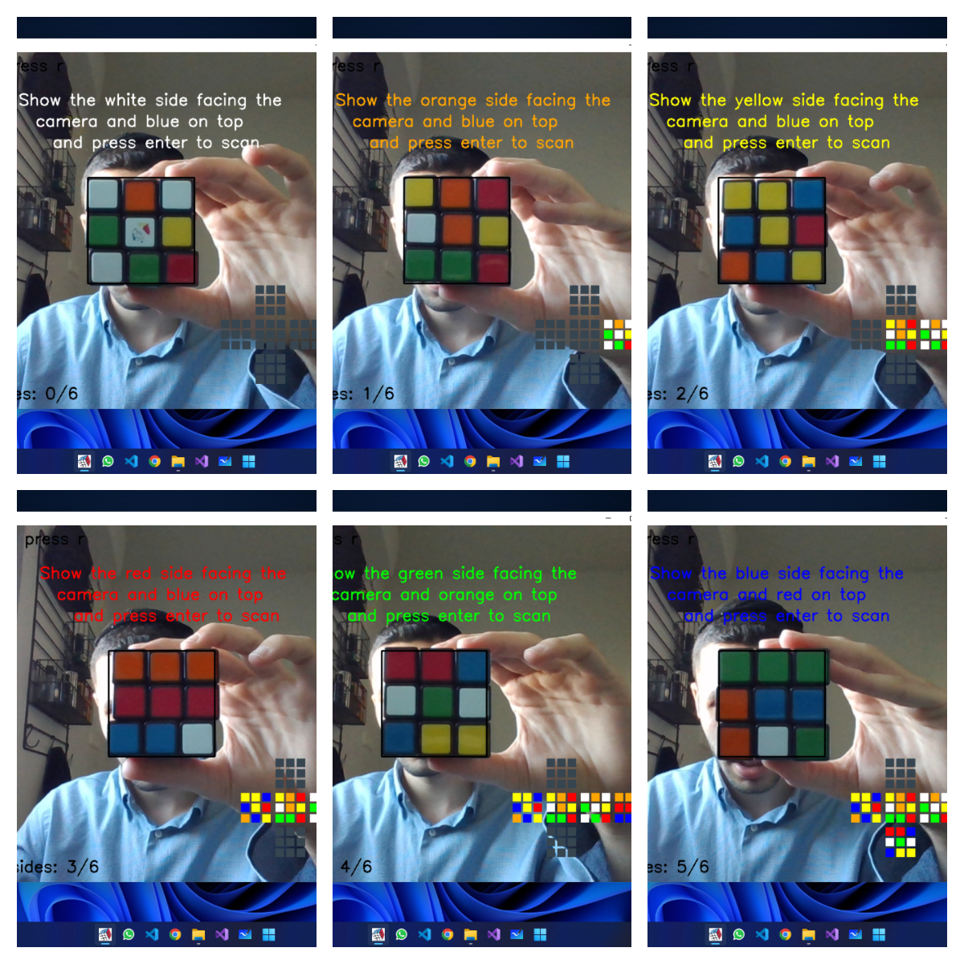
סריקת הקובייה

Slide 39
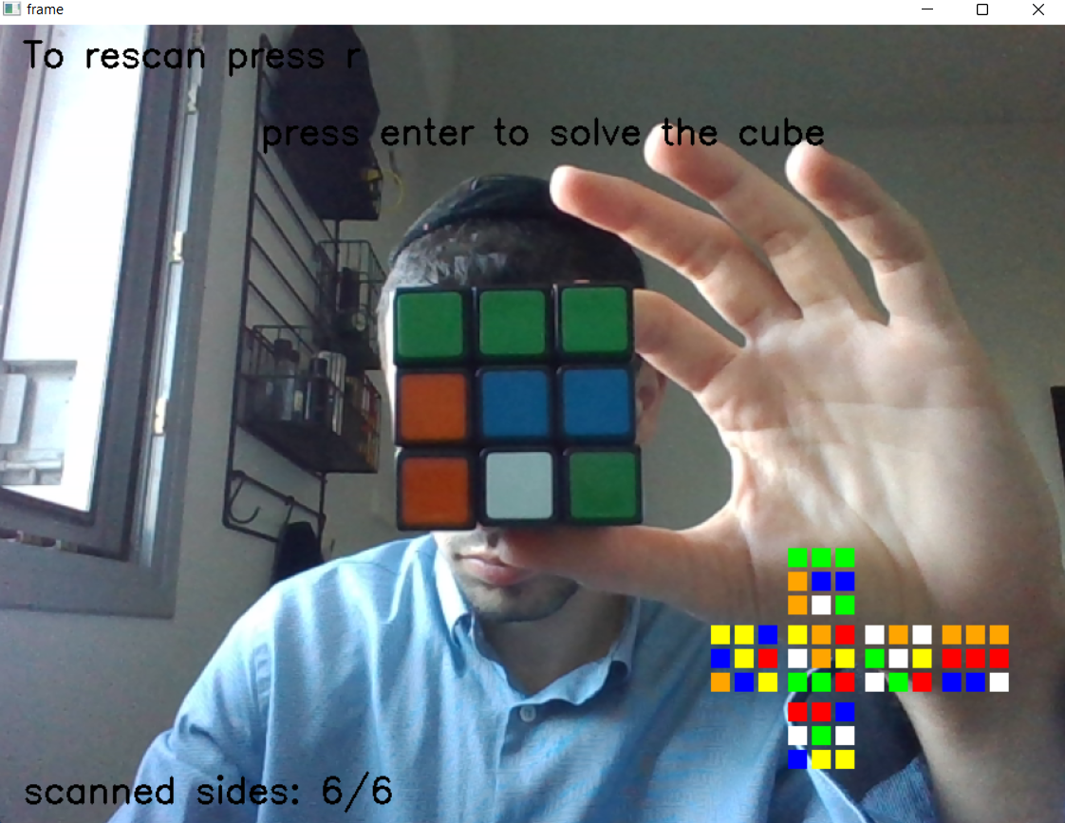
סיום הסריקה – לחיצה על Enter

Slide 40
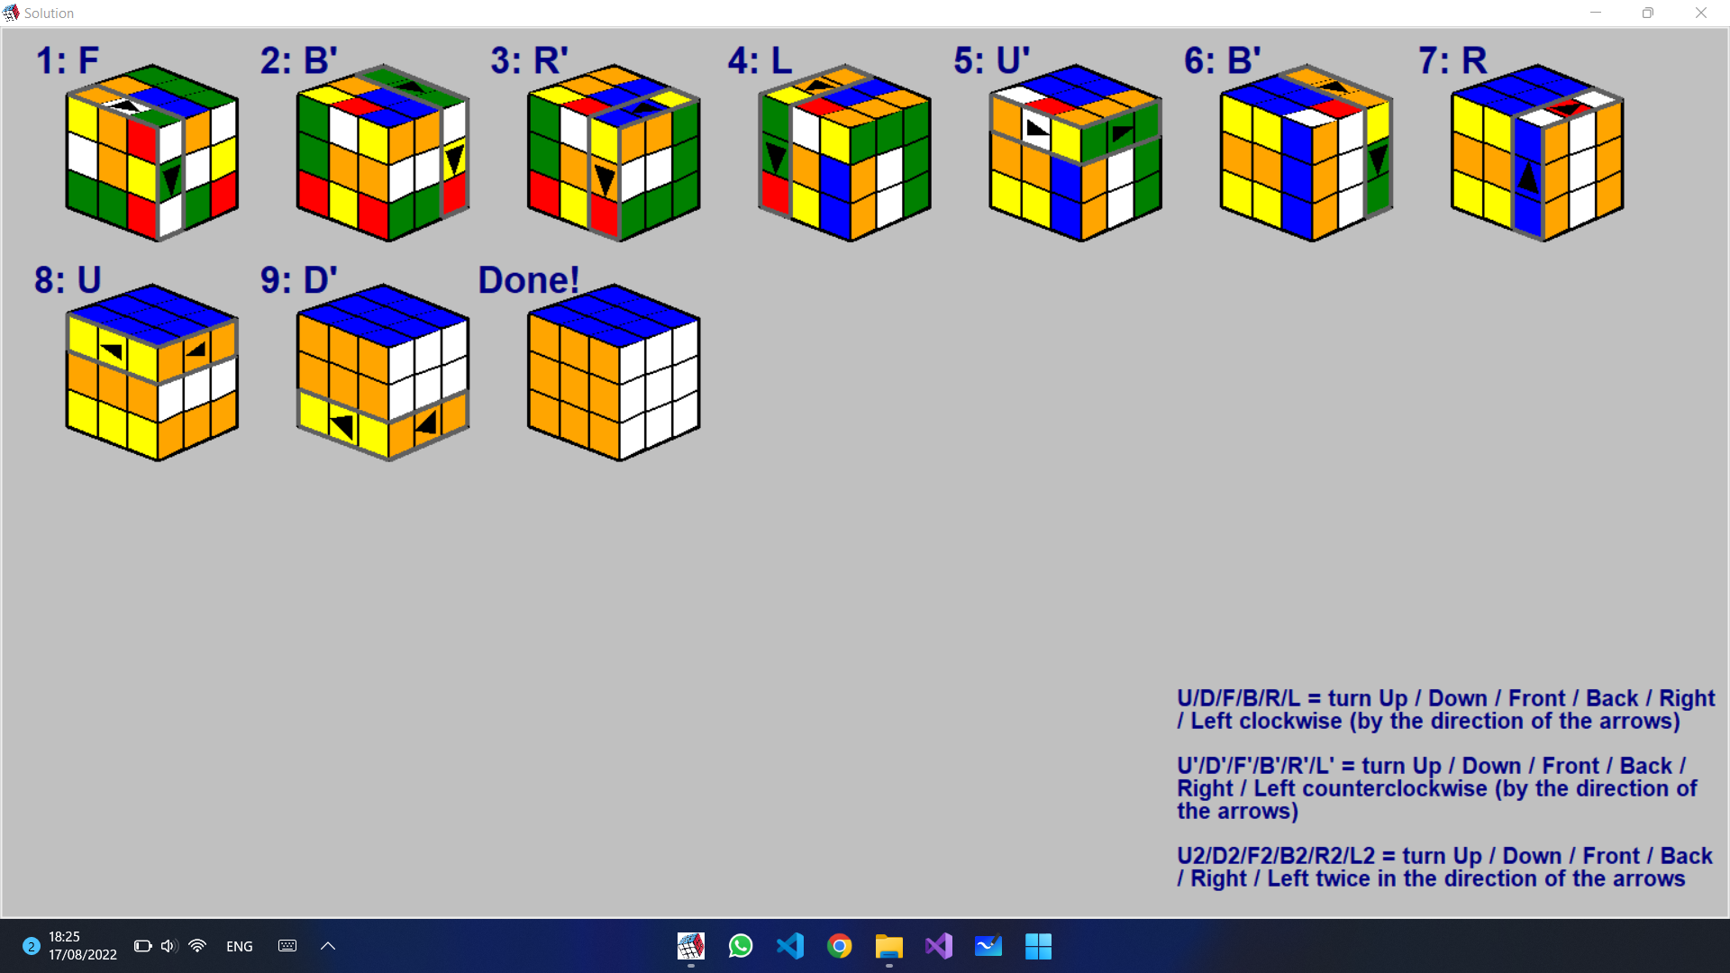
קבלת פתרון במסך חדש

Slide 41
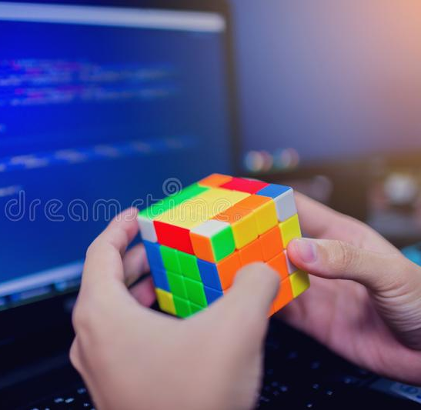
סוף

